Slide 1
Государственное бюджетное дошкольное образовательное учреждение детский сад № 43 комбинированного вида Фрунзенского района Санкт- Петербурга Презентация опыта работы
Воспитатели Исполинова Вера Александровна
Ершова Наталья Александровна
Смирнова Ольга Александровна

Slide 2
Тема: «Лепбук как один из видов работы по ознакомлению детей с народно- прикладным искусством».

Slide 3
Согласно новым требованиям и целям обучения, которые обозначены в ФГОС ДО, воспитателям детского сада необходимо искать и внедрять в практику своей работы новые интерактивные и более эффективные методические средства и приемы, которые способствуют повышению познавательной активности дошкольников. К ним смело можно отнести лэпбук.

Slide 4
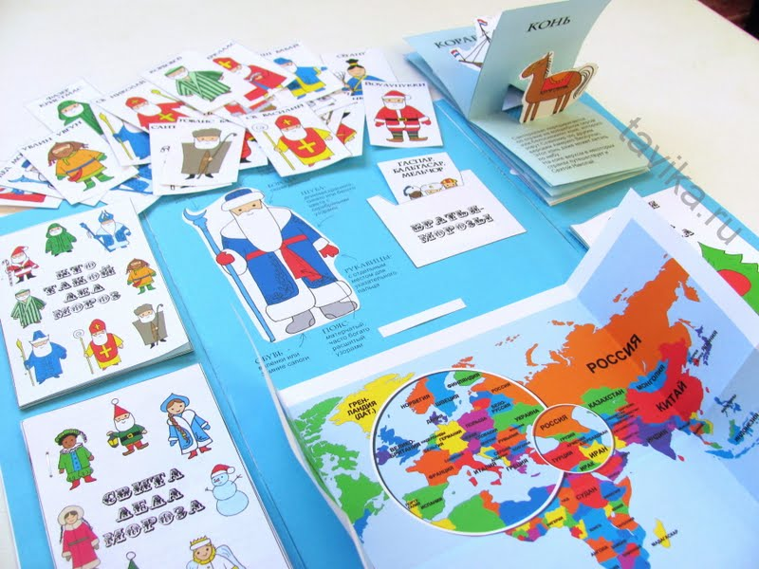
Что такое лэпбук?

Slide 5
Какие бывают лэпбуки?
В зависимости от формы:
стандартная книжка с двумя разворотами;
папка с 3-5 разворотами;
книжка-гармошка;
фигурная папка.
В зависимости от назначения:
учебные;
игровые;
поздравительные,
праздничные;
автобиографические (папка-отчет о каком-то важном событии в жизни ребенка)

Slide 6
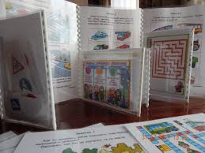
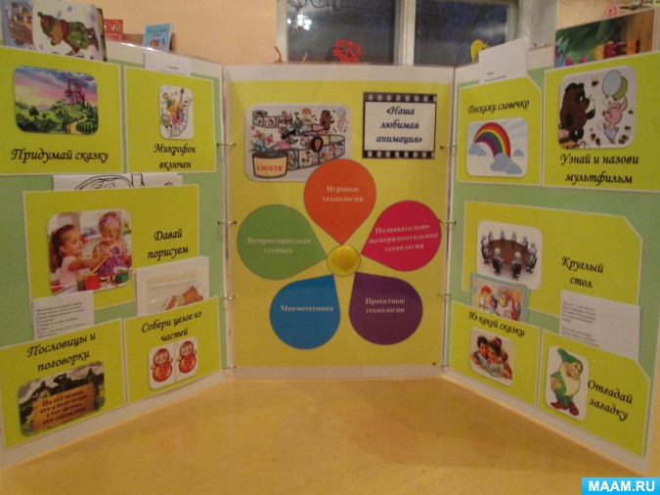
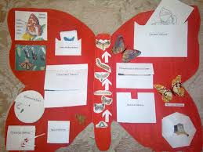
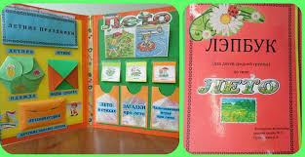
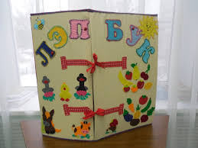
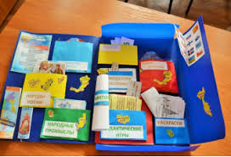

Slide 7
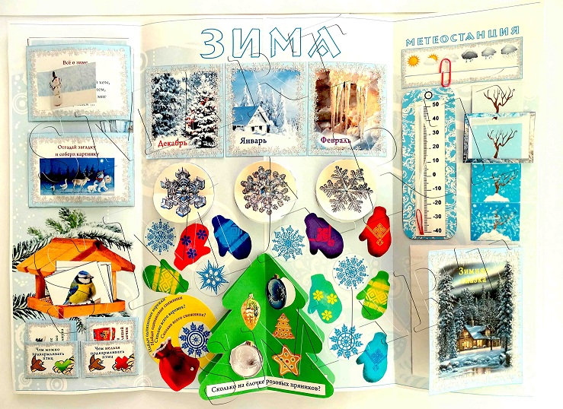
Покупные лэпбуки

Slide 8
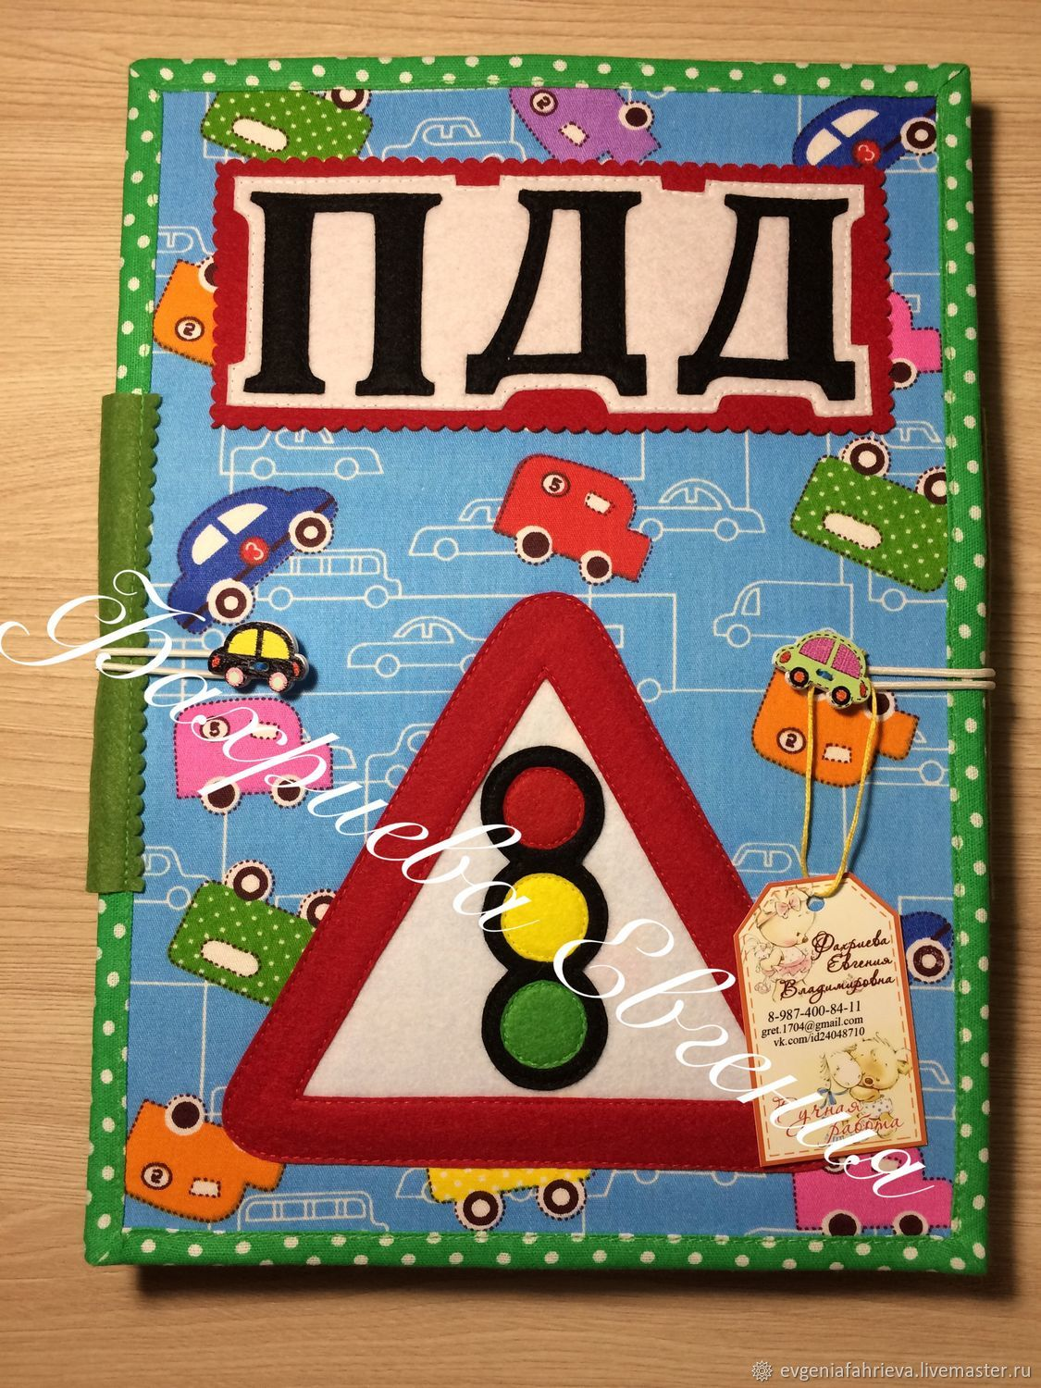

Slide 9
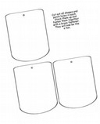
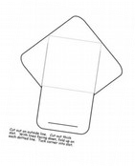
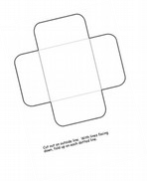
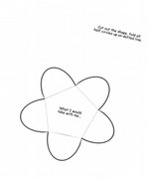
Разновидности кармашков для лэпбука

Slide 10
СПАСИБО!

